Slide 1
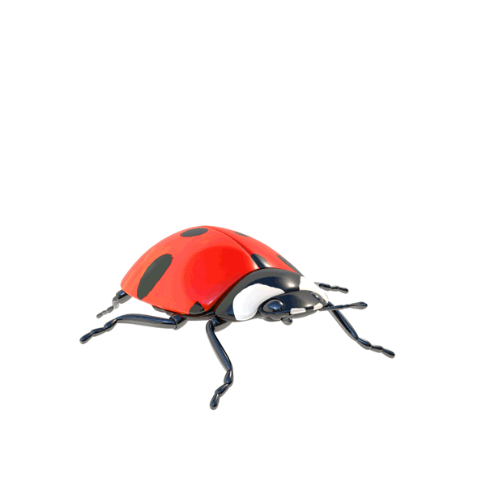
SVEČIUOSE PAS VABZDŽIUS
Kauno lopšelis - darželis „Liepaitė“
Parengė: Rasa Barvainienė
Aistė Guobė

Slide 2
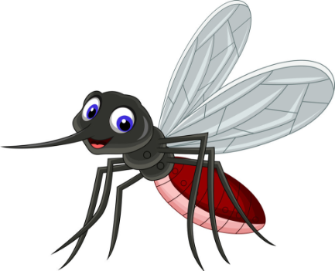
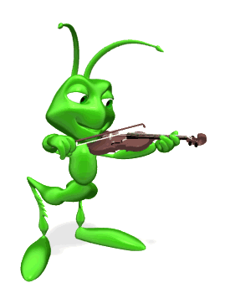
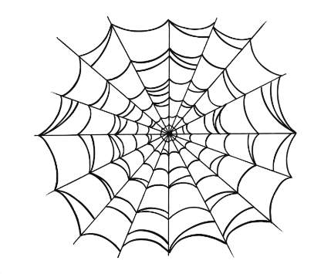
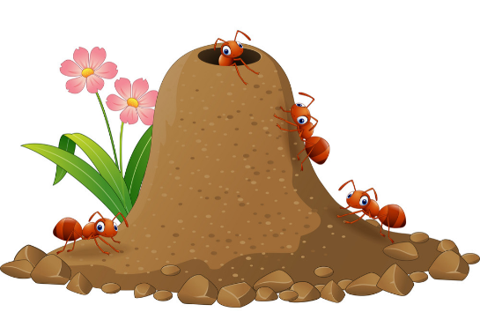
SVEIKI VAIKAI, KVIEČIU VISUS Į VABZDŽIŲ KARALYSTĘ!

Slide 3
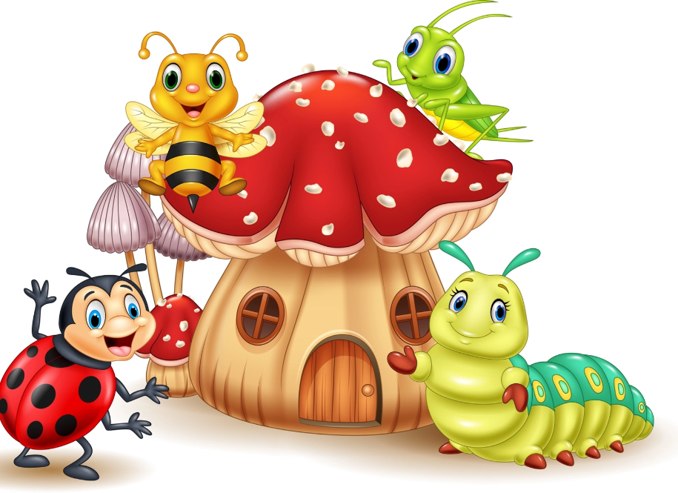
SUSKAIČIUOK IR PASAKYK KIEK VABZDŽIŲ MATAI? JUOS ĮVARDINK.

Slide 4
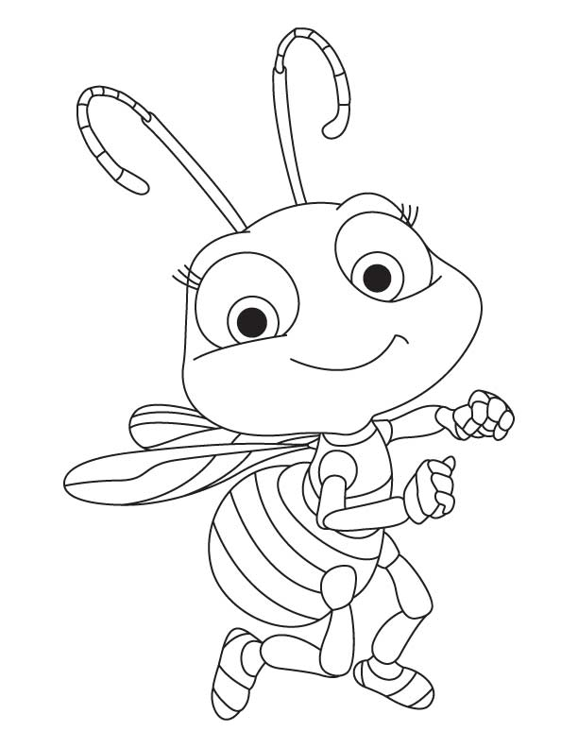
Išmok eilėraštuką
ir nuspalvink bitutę.
Kas ten skraido visą dieną, Pailsėt negali. Su dryžuotu sijonėliu Ir plonais sparneliais.
Tai bitutė triūsia, pluša Tarp margų gėlelių – Su dryžuotu sijonėliu Ir plonais sparneliais.

Slide 5
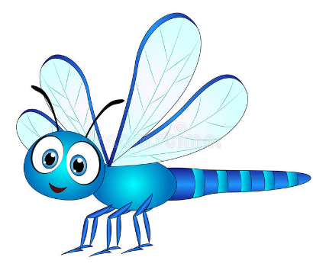
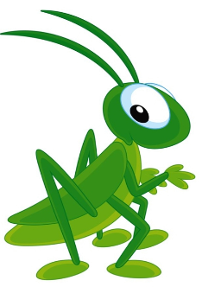
SURASK VABZDŽIŲ NAMUS.

Slide 6
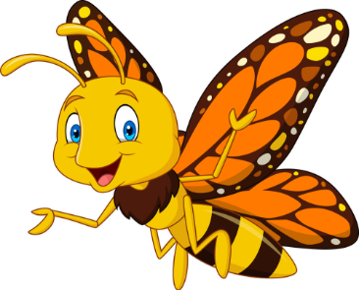
SURASK DRUGELIŲ ŠEŠĖLIUS.

Slide 7
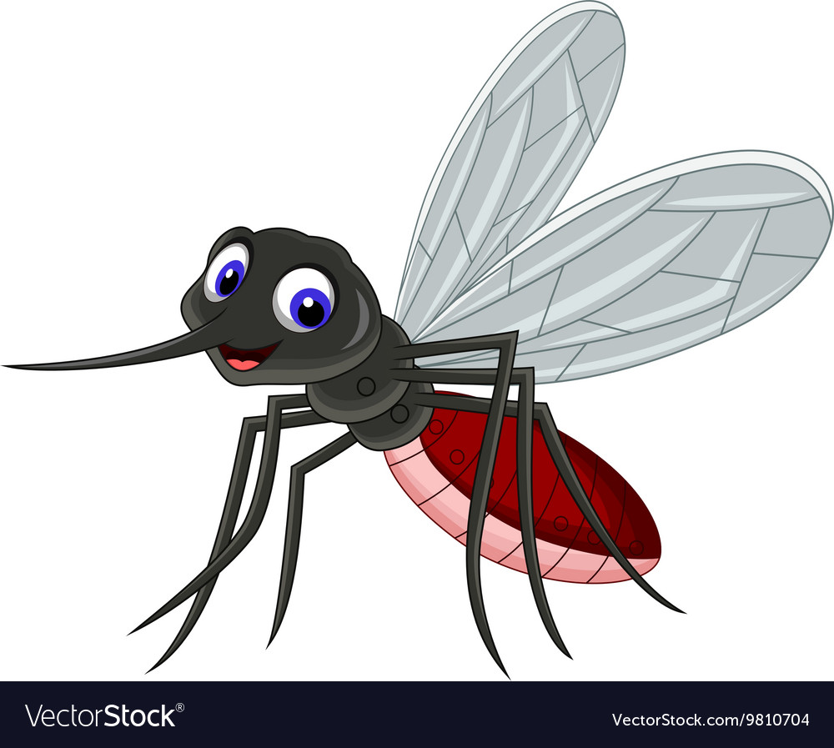
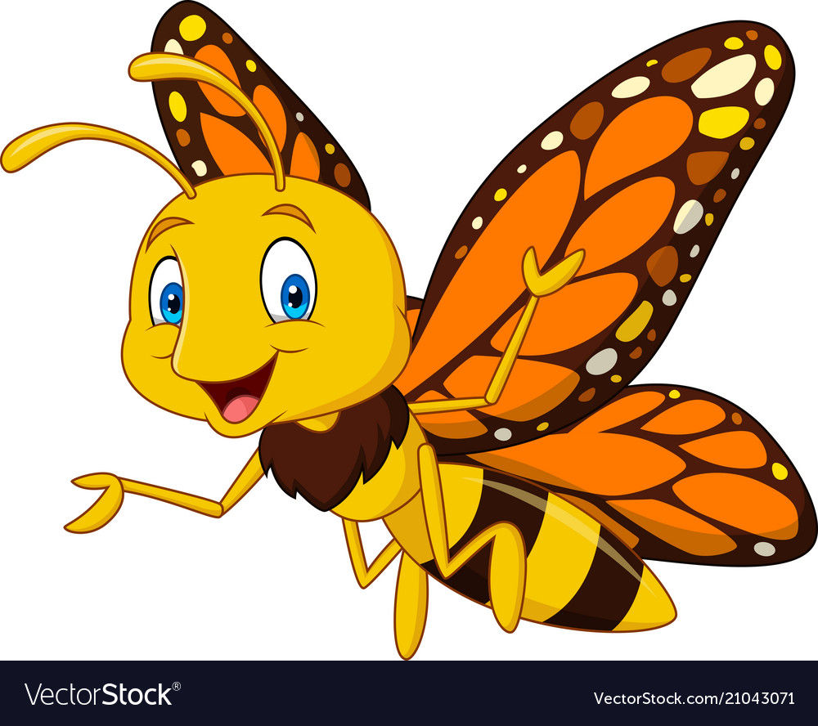
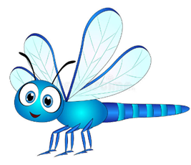
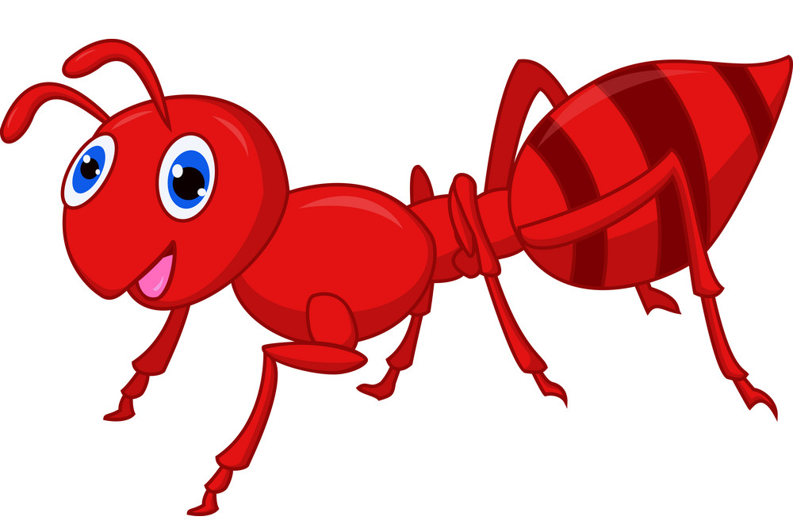
IŠVARDINK, KURIE VABZDŽIAI SKRAIDO?

Slide 9
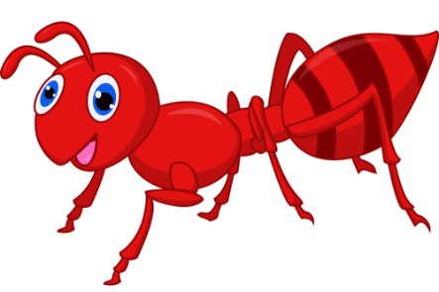
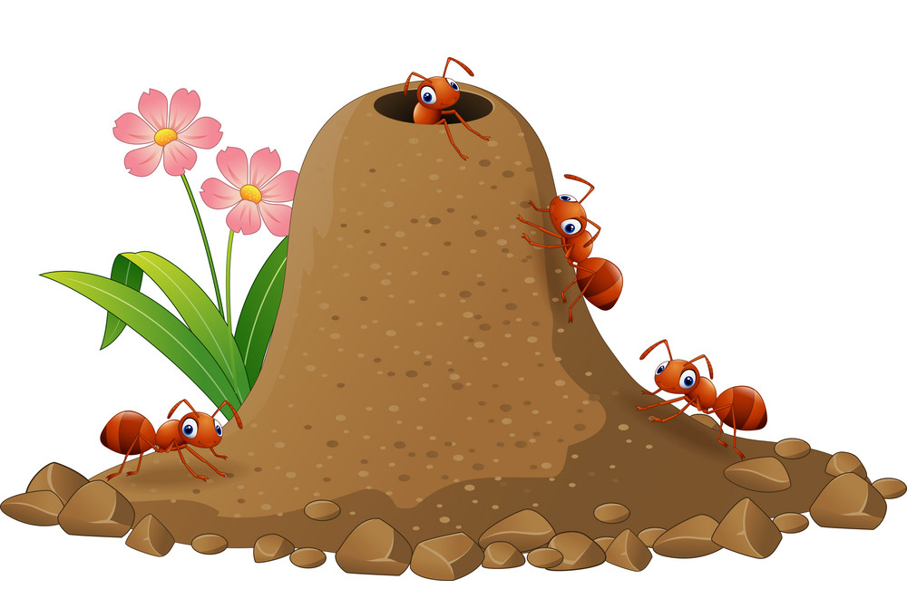
PADĖK VABZDŽIAMS SURASTI SAVO NAMUS.

Slide 10
SUSKAIČIUOK VABZDŽIUS, PASIRINK TINKAMĄ ATSAKYMĄ.
3
6
2
4
5

Slide 11
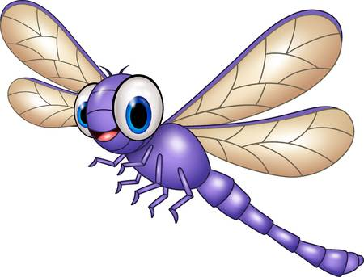
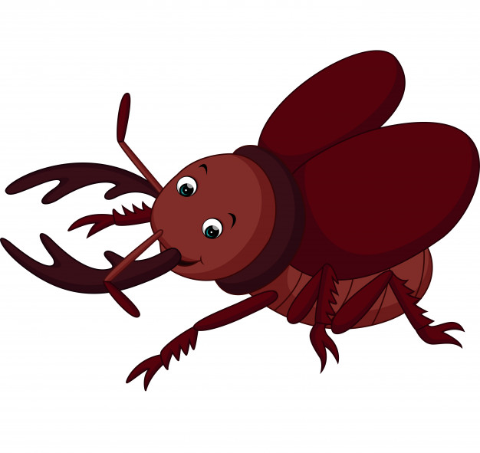
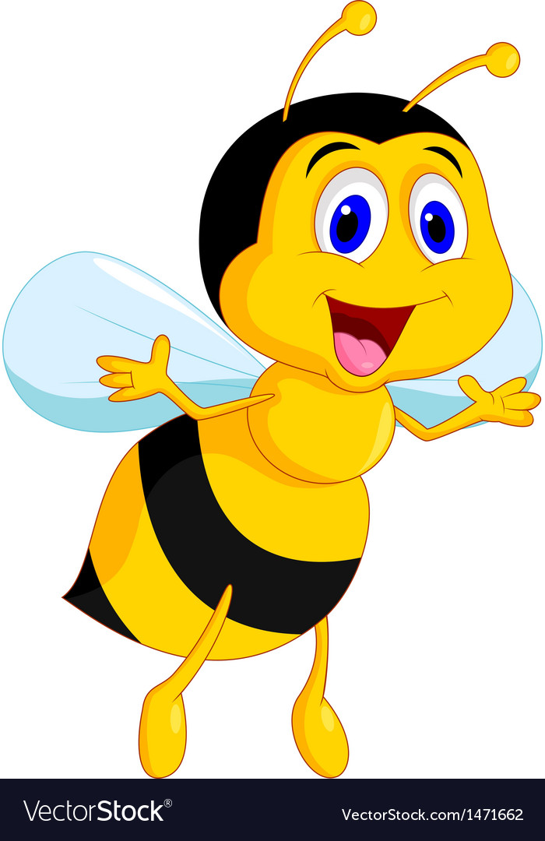
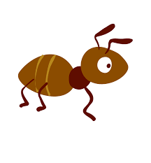
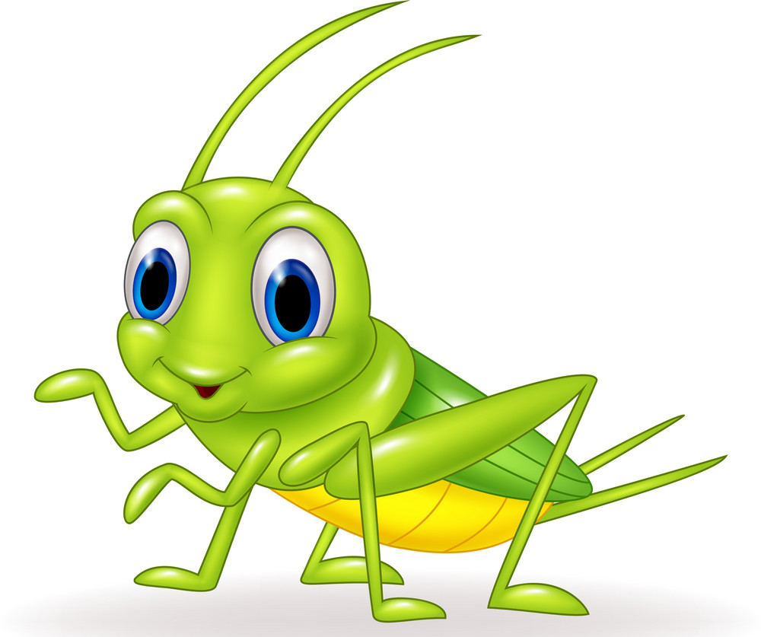
KAS NEŠA MEDŲ?
KAM REIKALINGAS MEDUS?

Slide 12
PAPASAKOK, KĄ VEIKIA BORUŽĖLĖS.
NUSPALVINK PAVEIKSLĖLĮ.

Slide 13
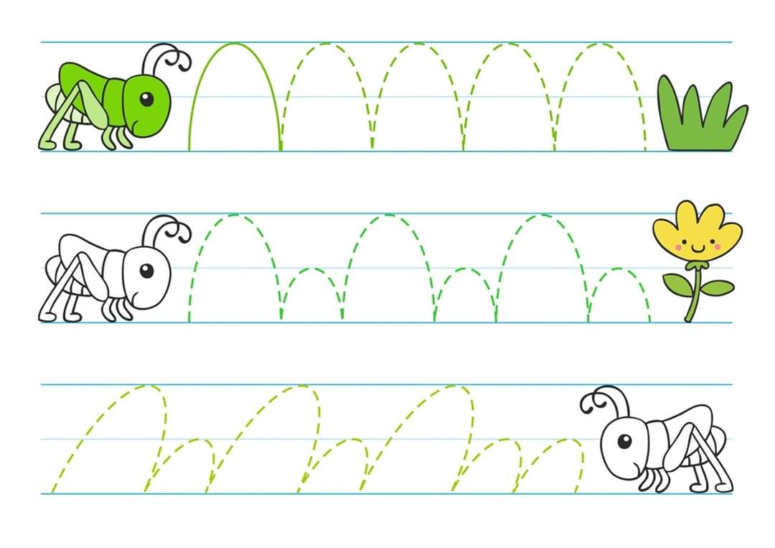
LAVINK RANKYTĘ.

Slide 14
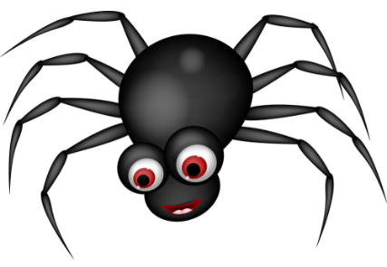
ŠAUNUOLIAI, PUIKIAI PADIRBĖJOT!

